Slide 1
ESCUELA NORMAL DE EDUCACIÓN PREESCOLAR
Adecuaciones curriculares
Unidad de aprendizaje II.
Competencias de Unidad:
• Realiza adecuaciones curriculares pertinentes en su planeación a partir de los resultados de la evaluación.
• Utiliza estrategias didácticas para promover un ambiente propicio para el aprendizaje
. • Adecua las condiciones físicas en el aula de acuerdo al contexto y las características de los alumnos y el grupo.
• Promueve actividades que involucran el trabajo colaborativo para impulsar el compromiso, la responsabilidad y la solidaridad de los alumnos.
Curso: Atención educativa para la inclusión
Docente: Elizabeth Ramos Suarez
Alumna: Laura Hernández Rodríguez
Grado y Sección: 4° “C”
SALTILLO, COAHUILA

Slide 2
Datos generales del niño
El siguiente estudio de caso se realizó en la primera Jornada de Práctica en el Jardín de Niños “Anita del Bosque de López”, ubicado en Sierra del cuatro #1620 col. Zapalinamé en Saltillo Coahuila.
Nombre del alumno: Edson Daniel Zapata Moreno
Fecha de nacimiento: 06/Julio/2013
Edad: 4 años
Antecedentes generales de desarrollo: Expresa frecuentemente lo que le molesta. Regularmente habla de sí mismo con agrado y brinda ayuda a sus compañeros. En cuanto a los hábitos, come por si solo todo tipo de alimentos, no tiene alteraciones en el sueño, trata de ponerse su ropa al derecho aunque implique mayor dificultad y controla esfínteres de día y de noche. Presenta agresividad con sus compañeros al momento de compartir. En ocasiones tiene bajo rendimiento en actividades y tareas asignadas.
Nombre de la Madre: Abigail Moreno Martínez
Edad: 22 años
Ocupación: Ama de casa
Nombre de la Padre: Jorge Reyes Santana
Edad: 23
Ocupación: Vendedor

Slide 3
Antecedentes generales
Justificación de la elección del caso
El caso se seleccionó debido a que Edson presenta agresión e incluso algunas veces puede ser excluido por sus compañeros. Trabaja en actividades de su interés, pero se distrae con facilidad, requiere mayor concentración así como el seguimiento de reglas y hábitos de higiene. Considero que es importante conocer cómo se desenvuelve el niño en el contexto familiar, el tiempo que pasa de calidad con sus padres, la ocupación de los mismos y ver si esto afecta en su desarrollo.
Ritmo de trabajo
El Ritmo de aprendizaje es lento: Presenta dificultades para seguir un ritmo de aprendizaje “normal” o adecuado, problemas a nivel de memoria, requiere de atención a estímulos verbales y de expresión, además para evocar y recuperar la información aprendida.
Actividades que le implican mayor tiempo o esfuerzo
En el lenguaje escrito, al momento de utilizar marcas gráficas, o copiado de alguna palabra. Problemas de agregar, reconocimiento de figuras, así como el trabajar en equipo.

Slide 4
Dificultades que presenta
Algunas de las dificultades que presenta el niño es el trabajar en equipo, pocas veces controla impulsos de agresividad, falta respetar turnos, reglas, límites y normas de convivencia. Requiere escuchar con atención.
Formas de motivación
Una forma de motivación es mediante el premio (dulces, estampillas, sellos), reconocimiento de su trabajo y el condicionamiento.
Intereses
Las actividades de su interés son los talleres, actividades de manipulación, explicación o exposición de algún tema de su interés o vida personal, actividades de desarrollo físico y salud que impliquen movimientos del cuerpo o utilizar materiales como pelotas, cuerdas, colchones, aros, etc.

Slide 5
Interacciones
El niño presenta buena comunicación con la Educadora, expresa sus inconvenientes, en ocasiones es irrespetuoso y mantiene una comunicación un poco fluida.
La manera de relacionarse con sus compañeros es en algunas ocasiones sana, con actividades de competir o de reto, apoya y brinda ayuda con regularidad. Pocas veces quiere compartir, muestra actitudes de agresión hacia los compañeros. Se le dificulta llegar a un acuerdo.
Presenta buena actitud y comunicación con el personal del Jardín, da a conocer lo que le incomoda y sus emociones. Muestra algunas veces respeto.

Slide 6
Adecuaciones aplicadas
Semana: 30 Oct – 3 Nov
Semana | Adecuación Estrategia | Evaluación
1 Pizarrones mágicos | Adecuación: Atención personalizada Estrategias: -Visual -Auditivo | La actividad fue pertinente ¿Cómo respondió? Se mostro una buena actitud, utilizó marcas gráficas, compartió sus resultados, tuvo participación activa. Implico un reto para él. El material que se utilizó respondió a sus necesidades, fue de interés e innovador.
2 Elementos del altar | Adecuación: Atención personalizada Estrategias: -Juego -Visual -Identificación -Auditivo | La actividad fue pertinente, respondió a sus necesidades e inquietudes. ¿Cómo respondió? Se mostró una actitud de participación activa, de interés, realizó cuestionamientos. El aprendizaje fue significativo debido a que el material fue el adecuado, llevarlos a otro contexto, que conozca las tradiciones de manera física. El uso de las TIC fue fundamental.

Slide 7
Semana | Adecuación Estrategia | Evaluación
3 Alfabeto móvil | Adecuación: Atención personalizada Estrategias: -Visual -Auditivo -Motriz -Autoestima -Lenguaje escrito | La actividad que se realizo fue pertinente debido a que las palabras están relacionadas en su vida cotidiana. ¿Cómo respondió? Respondió a sus necesidades e intereses. Implico un reto al momento de conformar palabras. El material fue el adecuado, las letras tenían buen tamaño y claridad. Se mostraron patrones en el pizarrón.

Slide 8
Semana | Adecuación Estrategia | Evaluación
4 Baile: Tumbas por aquí, tumbas por allá. | Adecuación: Dirigir actividad Estrategias: -Juego -Auditivo -kinestésico -Motricidad gruesa -Coordinación -Conducta | La actividad fue pertinente, el tema de la canción fue llamativa y los pasos implicaban reto. ¿Cómo respondió? Se mostró entusiasmo al momento de bailar, se puso en práctica el estilo de aprendizaje auditivo. Tuvo coordinación, mostro buena conducta. El material fue el adecuado (canción), el espacio y la música.
5 Ordena las calaveras | Adecuación: Atención personalizada Estrategias: -Pensamiento matemático -Visual -Motricidad fina -Autoestima | La actividad fue pertinente, se relacionó el tema del día de los muertos con el orden de los números. Se utilizaron números dentro de su rango de conteo. ¿Cómo respondió? Se mostró ordenado, utilizó principio de conteo de orden estable, tuvo participación activa. El material fue el adecuado, llamativo y de interés.

Slide 9
Adecuaciones aplicadas
Semana: 6 – 10 Nov
Semana | Adecuación Estrategia | Evaluación
1 Ensartar | Adecuación: Atención personalizada Estrategias: -Motricidad fina -Visual -Juego | La actividad fue pertinente ¿Cómo respondió? Se mostro una buena actitud, favoreció la motricidad fina. Implico un reto para él. El material que se utilizó respondió a sus necesidades, fue de interés e innovador.
2 Letras de plastilina | Adecuación: Atención personalizada Estrategias: -Juego -Motricidad fina -Lenguaje escrito | La actividad fue pertinente, respondió a sus necesidades, genero motivación. ¿Cómo respondió? Se mostró una actitud de participación activa, realizó cuestionamientos. El aprendizaje fue significativo debido a que el material fue el adecuado. Permitió identificar y crear letras.

Slide 10
Semana | Adecuación Estrategia | Evaluación
3 Enviar una carta | Adecuación: Atención personalizada Estrategias: -Visual -Auditivo -Motriz -Lenguaje escrito -Motricidad fina | La actividad que se realizo fue pertinente debido a que se realizo un dictado previo, las frases fueron motivadoras. ¿Cómo respondió? Respondió a sus necesidades e intereses. Implico un reto al momento de copiar palabras. El material fue el adecuado, las frases tenían buen tamaño, claridad e imagen.

Slide 11
Semana | Adecuación Estrategia | Evaluación
4 Bolsas de gel | Adecuación: Atención personalizada Estrategias: -Juego -Coordinación -Motricidad fina -Lenguaje escrito | La actividad fue pertinente, las letras que se utilizaron eran de trazo fácil. ¿Cómo respondió? Se mostró entusiasmo al momento de la actividad, se puso en práctica el estilo de aprendizaje kinestésico y visual. Tuvo coordinación, mostro buena conducta. Y motricidad fina. El material fue el adecuado e innovador.
5 Pizarrones | Adecuación: Atención personalizada Estrategias: -Visual -Motricidad fina -Lenguaje escrito | La actividad fue pertinente, Se utilizaron marcas graficas y letras. ¿Cómo respondió? Se mostró ordenado, utilizó algunas letras y explicaba que decía su texto. El material fue el adecuado, llamativo y de interés.

Slide 12
Semana: 13 – 17 Nov
Semana | Adecuación Estrategia | Evaluación
1 Pescar números | Adecuación: Atención personalizada Estrategias: -Juego -Coordinación -Motricidad fina -Conteo -Número | La actividad fue pertinente, los números alcanzaban su rango de conteo. ¿Cómo respondió? Se mostró entusiasmo al momento de la actividad, se puso en práctica el estilo de aprendizaje kinestésico y visual. Tuvo coordinación, mostro buena conducta. Y motricidad fina. El material fue el adecuado e innovador.
2 Video-cuento | Adecuación: Atención personalizada Estrategias: -Visual -Lenguaje escrito Juego | La actividad fue pertinente, Se utilizo un video entendible para el. ¿Cómo respondió? Se mostró ordenado e interés en el cuento. El material fue el adecuado, llamativo y de interés.

Slide 13
Semana | Adecuación Estrategia | Evaluación
3 Cuento de sombras | Adecuación: Atención personalizada Estrategias: -Visual -Auditivo -Motriz -Lenguaje oral | La actividad que se realizo fue pertinente debido a que genero curiosidad y fue motivadora. ¿Cómo respondió? Respondió a sus necesidades e intereses. Implico un reto al momento de adivinar las sombras. El material fue el adecuado, las imágenes tenían buen tamaño.

Slide 14
Semana | Adecuación Estrategia | Evaluación
4 Taller de títeres | Adecuación: Atención personalizada Estrategias: -Juego -Coordinación -Motricidad fina -Visual | La actividad fue pertinente y le permitió relacionar cuentos. ¿Cómo respondió? Se mostró entusiasmo al momento de la actividad, se puso en práctica el estilo de aprendizaje kinestésico y visual. Tuvo coordinación, mostro buena conducta. El material fue adecuado e innovador.
5 Creación de un cuento | Adecuación: Atención personalizada Estrategias: -Lenguaje oral -Imaginación | La actividad fue pertinente y permitió la elaboración de cuentos. ¿Cómo respondió? Se mostró ordenado, utilizó algunas letras y explicaba que decía su texto.

Slide 15
Semana: 20 – 24 Nov
Semana | Adecuación Estrategia | Evaluación
1 Dibujo de marionetas | Adecuación: Atención personalizada Estrategias: -Coordinación -Motricidad fina -Número | La actividad fue pertinente, se utilizo un rango de conteo alcanzable. ¿Cómo respondió? Se mostró entusiasmo al momento de la actividad, se puso en práctica la coordinación fina. Mostro buena conducta. El material fue el adecuado e innovador.
2 Caballo de palo | Adecuación: Atención personalizada Estrategias: -Visual -Motricidad fina -Lenguaje escrito | La actividad fue pertinente, respeto pasos. ¿Cómo respondió? Se mostró ordenado. Respeto material y tiempos. El material fue el adecuado, llamativo y de interés.

Slide 16
Semana | Adecuación Estrategia | Evaluación
3 Cuento colaborativo | Adecuación: Atención personalizada Estrategias: -Auditivo -Motriz -Lenguaje oral -Imaginación | La actividad que se realizo fue pertinente debido a que se escucharon cuentos diarios y genero imaginación. ¿Cómo respondió? Respondió a sus necesidades e intereses. Implico un reto al momento de crear una historia. El material fue el adecuado.

Slide 17
Semana | Adecuación Estrategia | Evaluación
4 Tendedero de personajes | Adecuación: Atención personalizada Estrategias: -Juego -Coordinación -Motricidad fina -Número | La actividad fue pertinente, los dibujos y los números estuvieron dentro del rango. . ¿Cómo respondió? Se mostró entusiasmo al momento de la actividad, se puso en práctica el estilo de aprendizaje kinestésico y visual. Tuvo coordinación, mostro buena conducta. Y motricidad fina. El material fue el adecuado e innovador.
5 Cuento de la Revolución Mexicana | Adecuación: Atención personalizada Estrategias: -Visual -Motricidad fina -Lenguaje escrito | La actividad fue pertinente, Se utilizaron un cuento que llamo la atención. ¿Cómo respondió? Se mostró ordenado, escuchó con atención. . El material fue el adecuado, llamativo y de interés.

Slide 18
Reflexión en función de las competencias profesionales.
Realiza adecuaciones curriculares pertinentes en su planeación a partir de los resultados de la evaluación.
-Es importante realizar adecuaciones después de los resultados obtenidos ya que te permite reestructurarlas para implementarse en otro tiempo establecido, que éstas te arrojen nuevos resultados.
Se realizaron adecuaciones para bajar el nivel de actividades de conteo, de materiales, temas y cuentos de interés, lugares de trabajo, etc.

Slide 19
Reflexión en función de las competencias profesionales.
Utiliza estrategias didácticas para promover un ambiente propicio para el aprendizaje.
-El ambiente que se promueve en el aula es fundamental para que los aprendizajes sean mas significativos, genera motivación por aprender.
En las actividades implementadas se usaron los títulos de las situaciones didácticas con apoyo de dos o tres imágenes.

Slide 20
Reflexión en función de las competencias profesionales.
Adecua las condiciones físicas en el aula de acuerdo al contexto y las características de los alumnos y el grupo.
-Es importante que los niños al trabajar se sientan cómodos, en confianza y motivados para esto es fundamental que se realicen movimientos de mobiliario, que se cambien los contextos en algunas actividades, por ejemplo: que escuchen un cuento acostados, salir al patio y observar objetos, siempre y cuando no cause una distracción en el grupo.

Slide 21
Reflexión en función de las competencias profesionales.
Promueve actividades que involucran el trabajo colaborativo para impulsar el compromiso, la responsabilidad y la solidaridad de los alumnos.
-Las actividades que favorecieron el trabajo colaborativo fueron de gran importancia ya que ayudaron a respetar turnos, opiniones, gustos, el intercambio de diálogo, etc.
Aumentó la responsabilidad y el compromiso en cuestión de terminar los trabajo. La solidaridad con los demás compañeros al momento de intercambiar ideas, materiales, etc.

Slide 22
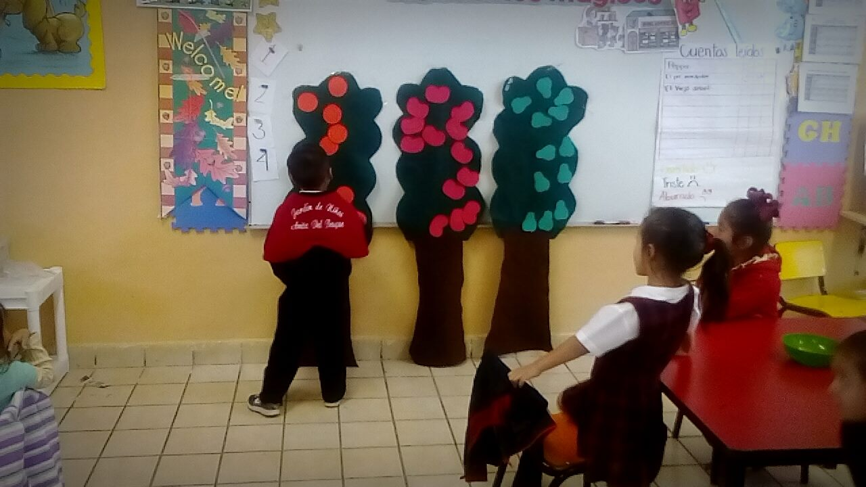
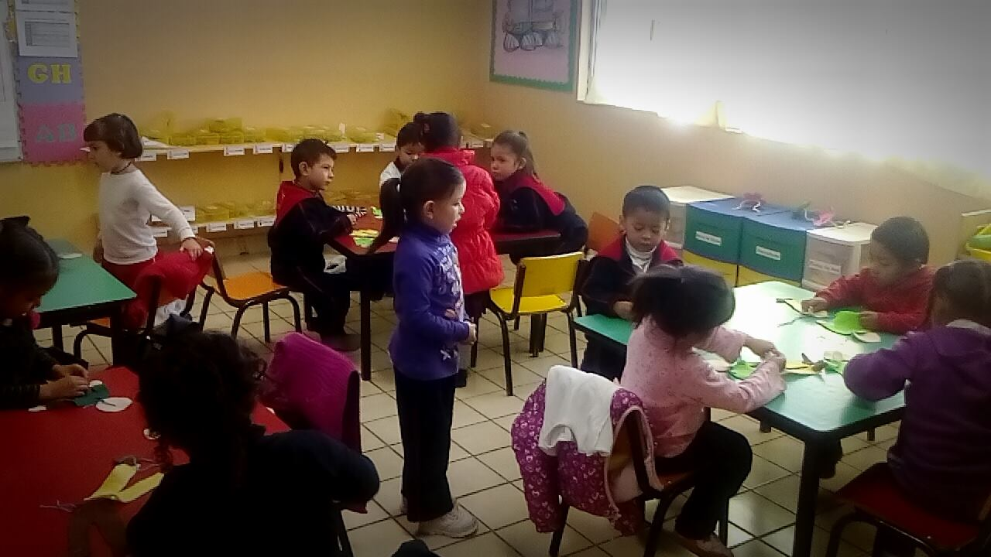
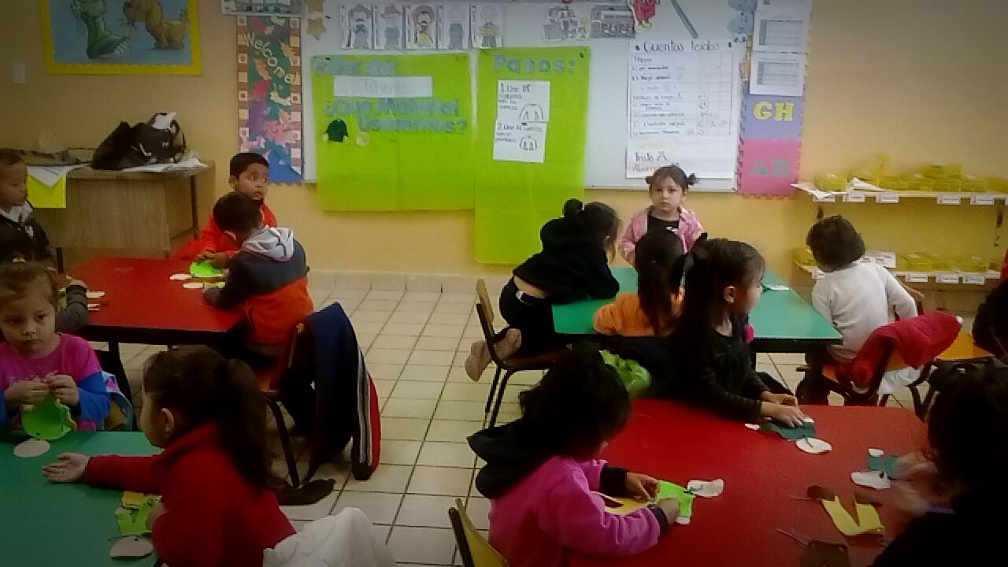
EVIDENCIAS

